Slide 1
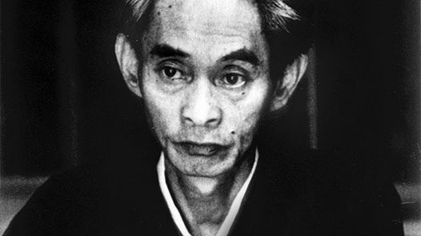
Ясунарі Кавабата
Підготувала
Учениця 11-А класу
Коваль Олена

Slide 2
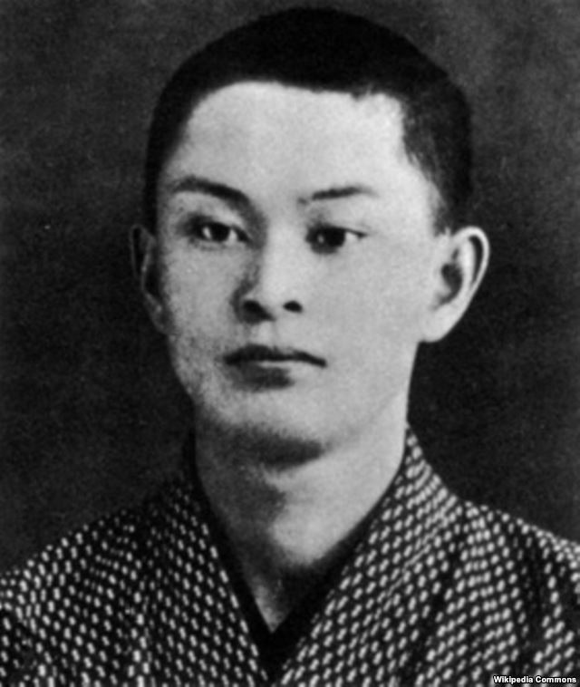
Дитинство письменника
Японський письме-нник Ясунарі Кавабата наро-дився в Осаці в освченій і багатій родині. Батьків Кава-бата Ясунарі втратив рано і виховувався в родичів, спіз-навши гіркий хліб сирітства. Навчаючись у 1910—1917 pp. у початковій і середній школах м. Осака, Кабаята Ясунарі зацікавився живо-писом та літературою, багато читав, віддаючи перевагу А. Стріндбергу, а з японських письменників — Акутагаві Рюноске та Міямото Юріко.

Slide 3
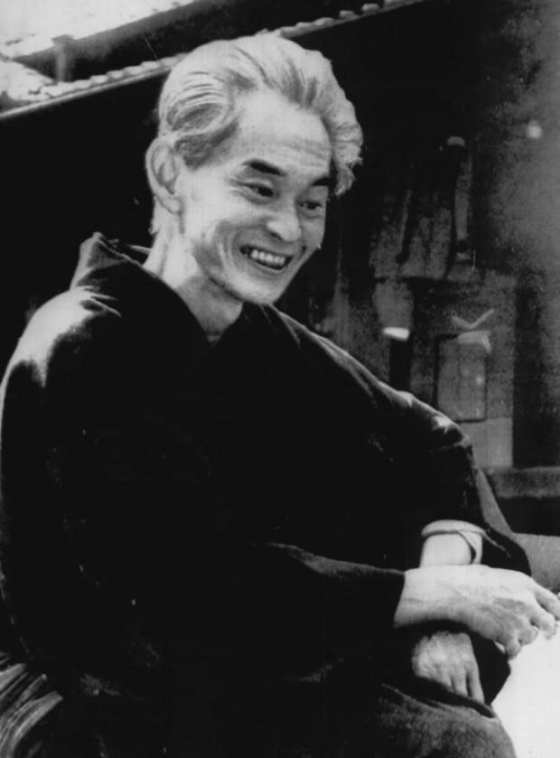
Студентські роки
З 1920 по 1924 pp. Кавабата Ясунарі навчався у Токійському універ-ситеті на відділенні англійської, а згодом японської літератур. У ці роки він з групою молодих письменників засновує журнал "Бунгей дзидай” ("Сучасна літе-ратура”) рупор модерністського напряму в японській літературі, відомого під назвою "синкан-какуха” ("неосенсуалізм”), який перебував під сильним впливом модерністських письменників Заходу, особливо таких, як Джеймс Джойс і Гертруда Стайн.

Slide 4
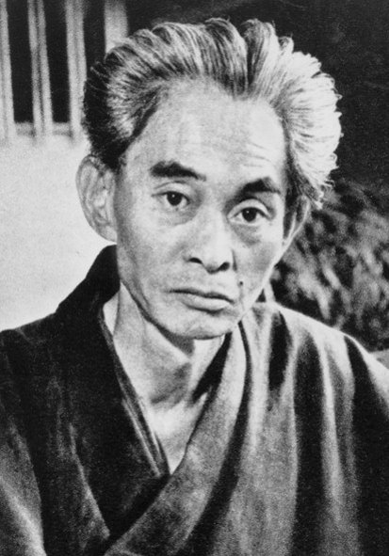
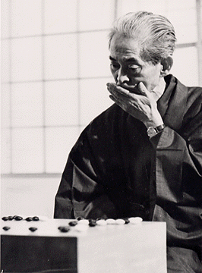
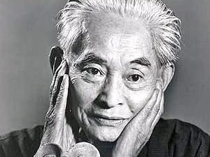
Зрілі роки життя
В 1931 р. Кавабата Одружується з Хідеко й оселяється із дружиною в древній саму-райській столиці Японії, у м. Камакура, на північ від Токіо, де в них народжується дочка.

Slide 5
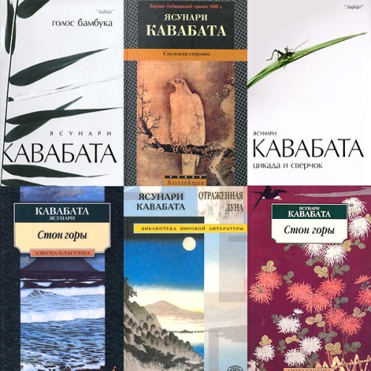
Визначні твори
Першим значним твором Кабаята Ясунарі, який привернув увагу критики та читачів, була новела «Танцівниця з Ідзу» («Ідзу-но одоріко», 1925), екранізована 1935 р. кінорежисером Госьо. Переживання закоханого юнака стали темою ліричної новели К. Я. Письменник психологічно тонко розкриває тендітну красу цього поетичного почуття. У повоєнні роки, залишаючись вірним своїй колишній творчій манері, К. Я. написав низку творів, найзначніші з яких: повість «Тисяча журавлів» (1951), роман «Стогін гори» («Яма-но ото», 1953).

Slide 6
Починаючи з «Танцівниці з Ідзу», проявляється посутня грань таланту Кабаята Ясунарі: розкривати загальнолюдські, «стійкі вартості», спираючись у своїх художніх пошуках на естетику та національну самобутність класичної, народної японської літератури. З’являється книга «Країна снігів», яка складається з окремих ліричних оповідань, об'єднаних спільною тематикою: нерозділене людське кохання, краса природи північного краю Японії — країни снігів.

Slide 7
Діяльність
1950 р. Кабаята Ясунарі разом із членами ПЕН-клубу, головою якого він був з 1946 p., здійснив поїздки до Хіросіми та Нагасакі, місця атомних бомбардувань. Про своє бажання «вічного миру на землі» він розповість у новелах «Латочка», «Кораблики», «Камелія».

Slide 8
Твори Кабаята Ясунарі вирізняються ускладненістю підтексту, ефектом недомовленості, несподіванки. Критика вбачає у цьому вплив на його художній досвід естетики дзен, «ґрунтованої на внутрішньому спогляданні». Проте в дослідженні психології людини, її відносин зі світом, природою Кабаята Ясунарі завжди орієнтувався на зв'язок з тією дійсністю, яку він хотів збагнути.

Slide 9
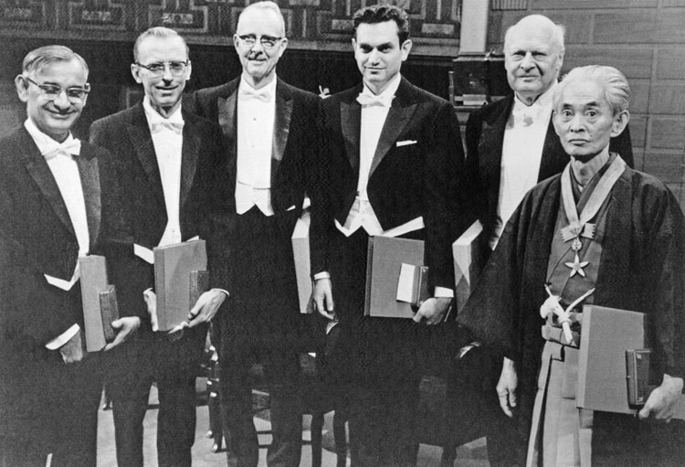
1968 p. Кабаята Ясунарі було присуджено Нобелівську премію за «письменницьку майстерність, яка з великим почуттям виражає суть японського способу мислення». Крім Нобелівської премії, Кавабата одержав також премію "За розвиток літератури" (1937), Літературну премію Академії мистецтв (1952). В 1954 р. він був прийнятий у Японську академію мистецтв, а в 1959 р. нагороджений Франкфуртською медаллю імені Ґете. Крім того, в 1960 р. письменник одержав французький орден Мистецтва й літератури, премію Франції "За кращу іноземну книгу" й орден Культури від японського уряду в 1961 р.

Slide 10
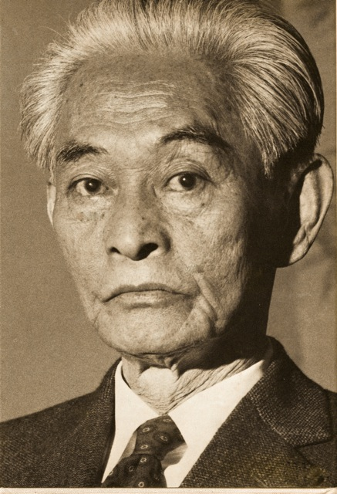
Напружену працю над новим романом в останні роки життя Кабаята Ясунарі не вдалося завершити. Письменник важко хворів, заохотився до наркотиків. Будучи у стані важкої депресії після смерті свого учня і друга Юкіо Місіми, 16 квітня 1972 р. він наклав на себе руки у відлюдному курортному містечку Дзусі, що на околиці Токіо, отруївшись газом.

Slide 11
Письменника приваблювали шедеври національної класичної хейянської епохи (IX—XII ст.), що утверджують принципи розвитку вільної особистості, загальну гармонію. Твори цього митця, що відобразили національне японське уявлення про світ, людину, красу, забезпечили йому славу за життя і безсмертя після смерті.

